Slide 1
Transacties, ACID en MVCC
Niveau 1 — Deel 7
Het laatste probleem uit deel 1

Slide 2
Slide 2 — De zes problemen van de schil
Probleem | Opgelost in
Redundantie | Deel 5
Inconsistentie | Deel 5
Gelijktijdigheid | Vandaag
Integriteitsbewaking | Deel 6
Herstelbaarheid | Deel 2 (WAL)
Toegangsbeheer | Deel 9

Slide 3
"*"Twee collega's werken 's middags in hetzelfde Excel-bestand. Om 17:10 blijkt het werk van de een verdwenen."*"
En het gebeurt gewoon. — Vanmiddag reproduceren jullie dit in een échte database. — Met constraints, foreign keys en ACID.

Slide 4
Slide 4 — Vandaag: twee vensters
Open nu twee psql-sessies naast elkaar.
`sql
SET search_path TO oefening, meridiaan, public;
`
controleer dat dit bij iedereen lukt vóór je verdergaat.
Notes:
controleer dat dit bij iedereen lukt vóór je verdergaat.

Slide 5
Alles slaagt, of niets slaagt.
deelnemer + eerste dienstverband aanmaken
oude adresperiode sluiten + nieuwe openen
nota vaststellen + journaalpost wegschrijven
Niet alleen voor geld:

Slide 6
Slide 6 — Elke opdracht is al een transactie
Een losse UPDATE draait impliciet tussen BEGIN en COMMIT.
Zodra je opdrachten wilt samenvoegen, maak je het expliciet.

Slide 7
Je sessie is niet kapot.
Hij beschermt je.
`
ERROR: current transaction is aborted,
commands ignored until end of transaction block
`
Uitweg: ROLLBACK;

Slide 8
Atomiciteit voelen
Inclusief savepoints.
10 min

Slide 9
Slide 9 — ACID, nu concreet
 | Waargemaakt door
Atomicity | Transactiebeheer + WAL
Consistency | Jullie constraints (deel 6)
Isolation | MVCC + locks
Durability | WAL met fsync

Slide 10
Een database zonder constraints
is nog steeds volledig ACID.
Hij bewaakt alleen niets.
Notes:
nuttige zin bij een leverancier die "ACID compliant" claimt.

Slide 11
Twee sessies, één rij
Wat ziet sessie 2? Waar wacht hij?
15 min, tweetallen

Slide 12
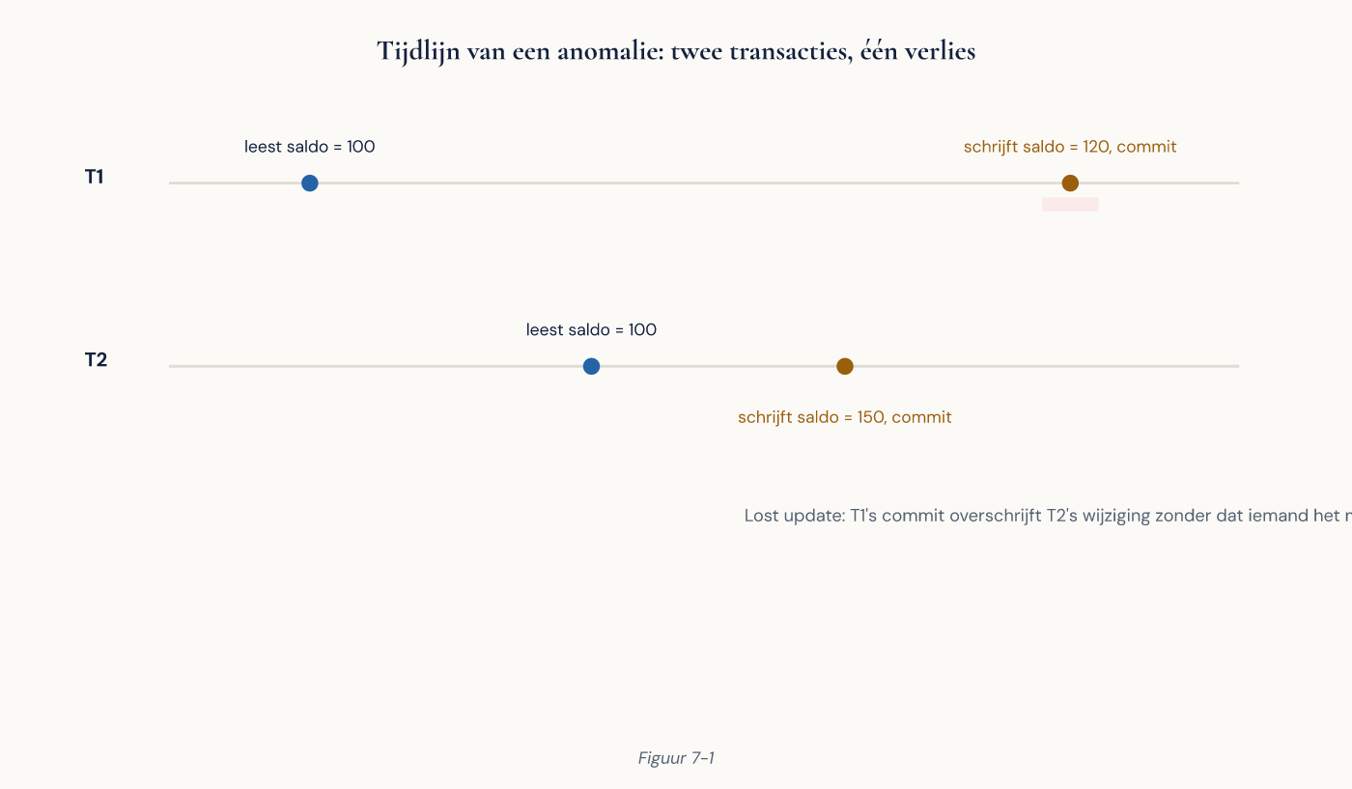
Dirty read — je leest iets dat nooit heeft bestaan
Non-repeatable read — dezelfde vraag, twee antwoorden
Phantom read — er komt een rij bij
Serialization anomaly — geen enkele volgorde had dit opgeleverd

Slide 13
Slide 13 — Isolatieniveaus
 | Dirty | Non-rep. | Phantom | Serial.
Read uncommitted | ✓ | ✓ | ✓ | ✓
Read committed | – | ✓ | ✓ | ✓
Repeatable read | – | – | –* | ✓
Serializable | – | – | – | –

Slide 14
Slide 14 — Drie dingen over PostgreSQL
Read uncommitted bestaat niet — je krijgt read committed
Standaard is read committed
Repeatable read sluit óók phantoms uit — strenger dan de standaard
Alle drie een gevolg van MVCC.

Slide 15
Slide 15 — Welk niveau?
Read committed — vrijwel al het werk
Repeatable read — als deeltotalen moeten optellen
Serializable — als correctheid boven doorvoer gaat

Slide 16
Wie serializable kiest zonder retry-logica,
ruilt een stille fout in voor een luide.
`
ERROR: could not serialize access due to concurrent update
`
Geen bug. Het ontwerp.
vraag altijd: wie schrijft de retry?
Notes:
vraag altijd: wie schrijft de retry?

Slide 17
De anomalieën reproduceren
Non-repeatable · phantom · dirty (probeer maar)
25 min, tweetallen

Slide 18
Slide 18 — Pauze

Slide 19
Slide 19 — MVCC
Een UPDATE wijzigt niets.
Er komt een nieuwe rijversie bij.
`sql
SELECT xmin, xmax, * FROM plaats;
`
xmin = wie maakte deze versie
xmax = wie beëindigde hem

Slide 20
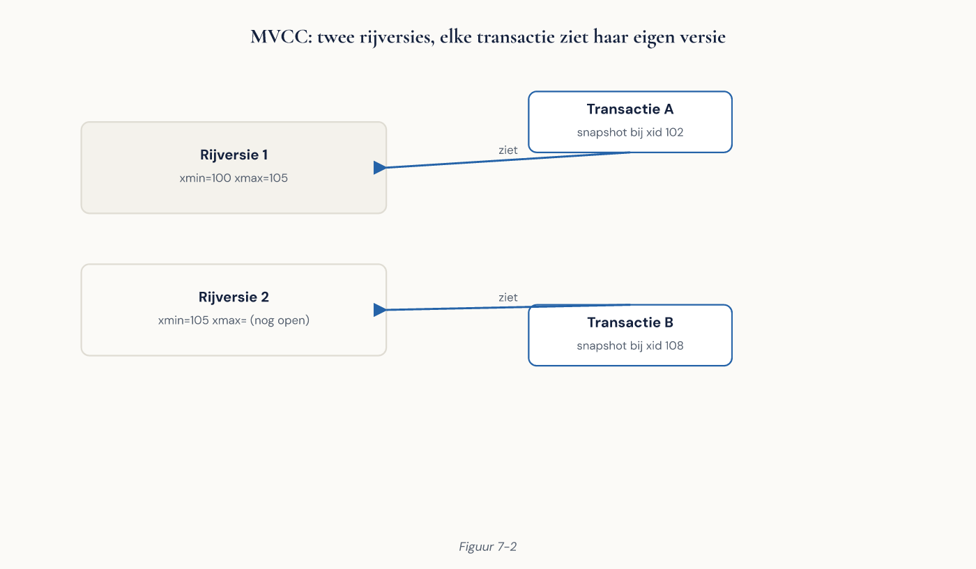
Lezers blokkeren geen schrijvers.
Ik zie een rijversie als:
xmin is vastgelegd en zichtbaar voor mij, én xmax niet.

Slide 21
Slide 21 — Wat dat oplevert
Een rapportagequery van tien minuten legt
de administratie niet stil.
In systemen met vergrendelend lezen wel.

Slide 22
Slide 22 — Lange transacties
Zolang een transactie loopt, moeten alle rijversies
bewaard blijven die zij nog zou kunnen zien.
In de hele database.
`
state = 'idle in transaction'
`
Onthoud die term.

Slide 23
MVCC zichtbaar maken
xmin · xmax · en waarom een grote UPDATE de tabel verdubbelt
15 min

Slide 24
Voorspel de eindwaarde.
`
Sessie 1 Sessie 2
leest 50.000
leest 50.000
schrijft 52.000
COMMIT
schrijft 51.000
COMMIT
`

Slide 25
Constraints, foreign keys, ACID —
allemaal aan. En het gebeurt gewoon.
2.000 euro verdwenen.
Geen foutmelding. Beide medewerkers zagen "opgeslagen".

Slide 26
Slide 26 — Waarom ACID hier niet helpt
De I garandeert dat sessies elkaar
niet in een halve toestand zien.
Niet dat ze elkaars werk niet overschrijven.

Slide 27
Slide 27 — Oplossing 1: reken in de database
`sql
UPDATE dienstverband
SET jaarsalaris = jaarsalaris + 2000
WHERE dienstverband_id = 1;
`
Sessie 2 wacht, leest de nieuwe waarde, telt daarbij op.
53.000. Wat beiden bedoelden.

Slide 28
Slide 28 — Oplossing 2 en 3
Pessimistisch:
`sql
SELECT … FOR UPDATE; -- claim de rij vóór je rekent
`
Optimistisch:
`sql
UPDATE … WHERE id = 1 AND versie = 7;
-- 0 rijen? Iemand was je voor.
`

Slide 29
Bij een webformulier kun je geen lock
 | Pessimistisch | Optimistisch
Goed bij | Veel conflicten, kort | Weinig conflicten, lange bedenktijd
Kosten | Anderen wachten | Werk overdoen

Slide 30
De lost update
Reproduceer hem. Los hem op. Drie manieren.
20 min, tweetallen

Slide 31
Slide 31 — Pauze

Slide 32
Slide 32 — Deadlock
`
Sessie 1 Sessie 2
UPDATE A UPDATE B
UPDATE B ←──────── wacht ────────→ UPDATE A
`
PostgreSQL detecteert het en breekt er één af.

Slide 33
1. Benader rijen altijd
in dezelfde volgorde.
Houd transacties kort
Vergrendel niet meer dan nodig
Vang de fout op en probeer opnieuw

Slide 34
Slide 34 — SKIP LOCKED
`sql
SELECT * FROM mutatie
WHERE verwerkt_op IS NULL
ORDER BY aangemeld_op
LIMIT 10
FOR UPDATE SKIP LOCKED;
`
Meerdere verwerkers, elk andere rijen, niemand wacht.
En bij een crash vallen de locks vanzelf weg.

Slide 35
Slide 35 — Opdracht 7.6 & 7.7
7.6 Deadlock veroorzaken en voorkomen — 15 min
7.7 SKIP LOCKED voor de mutatieverwerking — 15 min

Slide 36
Slide 36 — De prijs van MVCC
Elke UPDATE en DELETE laat een dode rijversie achter.
VACUUM ruimt op, werkt statistieken bij,
en voorkomt XID-wraparound.
Gebeurt dat te lang niet → PostgreSQL stopt met schrijven.

Slide 37
De bekendste manier om een
PostgreSQL-productieomgeving stil te leggen.
En het begint altijd met hetzelfde redelijke argument:
"autovacuum kost te veel I/O"

Slide 38
Slide 38 — Transactiegrenzen
Eén transactie per bedrijfshandeling
Nooit gebruikersinteractie binnen een transactie
Externe aanroepen erbuiten
Zo kort mogelijk — maar niet korter

Slide 39
Transactieontwerp voor Meridiaan
Vier handelingen. Waar staat BEGIN? Welk isolatieniveau? Welke vergrendeling?
35 min, drietallen

Slide 40
Deel 8 — Indexen en views
Jullie database is nu correct, ook met honderd mensen tegelijk.
Volgende keer maken we hem snel —
en dan blijkt dat "traag" bijna nooit betekent wat mensen denken.
Meenemen: die query uit deel 4 die langer duurde dan verwacht.

